Slide 1
Network Design
* Nhóm 2:
Vũ Văn Thủy
Phạm Quang Dũng
* Topic: Cấu hình mail server sử dụng Postfix và SquirreMail để thiết lập Webmail cho một doanh nghiệp

Slide 2
Overview
Lý thuyết
Hiểu cơ bản thế nào là Webmail , Mailserver ?
Cách sử dụng webmail ?
Các thành phần chính trong webmail ?
Thực hành ( demo on unbuntu linux )
+ Cấu hình mail server sử dụng Postfix , Squirremail , Devecot để thiết lập Webmail .

Slide 3
Mail Server
Ngày nay, quá trình tin học hóa trong các doanh nghiệp diễn ra khá nhanh khiến cho hệ thống E-mail của doanh nghiệp trở nên hết sức quan trọng. Vì hệ thống e-mail cho doanh nghiệp cần đảm bảo các yêu cầu về tính sẵn sàng - hoạt độn ổn định và dễ dàng mở rộng, và tính riêng tư cho doanh nghiệp. Ngoài ra chi phí đầu tư cũng rất quan trọng khi chọn và triển khai.
Mail Server – hay còn gọi là Máy chủ thư điện tử là máy chủ dùng để gửi và nhận thư điện tử, là một giải pháp Email dành cho các doanh nghiệp để quản lý và truyền thông nội bộ, thực hiện các giao dịch thương mại yêu cầu sự ổn định, tính liên tục và với tốc độ nhanh, đồng thời đảm bảo tính an toàn của dữ liệu, khả năng backup cao…

Slide 4
Webmail
Webmail là một dạng ứng dụng email chạy trên nền tảng website có khả năng truy cập máy chủ email để gửi và nhận email. Việc sử dụng nền tảng webmail giúp cho việc truy cập đọc thư hay gửi thư được tiện lợi hơn trong số rất nhiều dịch vụ webmail có thể kể đến như là Gmail, AOL mail, Hotmail, Yahoo, ICloud….
Hiện nay các dịch vụ mail cho doanh nghiệp đã ứng dụng việc xây dựng các dịch vụ webmails trực tuyến để giúp các doanh nghiệp có thể thuận tiện trong công việc hơn.

Slide 5
Cách sử dụng webmail
Soạn email: chức năng này thực hiện công việc soạn thảo email mới với các công cụ hỗ trợ và khả năng đính kèm email.
Inbox: chắc chắn rồi trang nào cũng phải có hộp nhận email từ người khác đến.
Outbox: hộp thư gửi đi là hộp thư kiểm tra lại các mail bạn đã gửi đi
Draft: hộp thư nháp khi bạn muốn lưu lại mail đang soạn thảo hoặc khi bạn đang soạn thảo email mà có sự cố như mất mạng hay cúp điện thì email sẽ tự động được lưu vào đây.
Hộp thư riêng: bạn cũng có thể tự tạo cho mình hộp thư của riêng mình để lưu trữ lại những email mà bạn cảm thấy nó quan trọng và thường xuyên phải đọc lại.
Spam: hộp thư này có nhiệm vụ giúp bạn chặn lại những email thiếu an toàn.

Slide 6


Slide 7
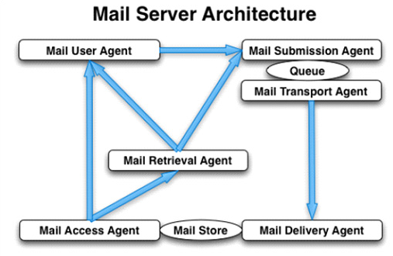
Các thành phần chính trong MailServer

Slide 8
Các thành phần chính trong MailServer
Mail User Agent (MUA): đây là các chương trình gửi và nhận mail được cài đặt trên máy người dùng, nó giúp người dùng quản lý, soạn thảo, nhận và gửi mail một cách tiện lợi và nhanh chóng. Các chương trình MUA tiêu biểu là: Outlook (Windows), Evolution (Linux)
Mail Transport Agent (MTA): Là một dịch vụ trên máy tính có nhiệm vụ chuyển Email từ máy tính đến một nơi khác (Mail Delivery Agent). Các chương trình cung cấp dịch vụ MTA tiêu biểu là: Qmail, Sendmail, Postfix (Linux).
Mail Delivery Agent (MDA): Là Dịch vụ tiếp nhận các Email và phân phối chúng đến các hộp thư cá nhân. Các chương trình cung cấp dịch vụ tiêu biểu là: Procmail, Mail.local, rmail (Linux).

Slide 9
Các thành phần chính trong Webmail
Mail Submission Agent (MSA): Là chương trình nhận Email từ MUA qua cổng 587 (Bảo mật hơn SMTP cổng 25 vì nó đòi hỏi Authenticate hay các hành động tương tự để chống spam trong local) và kết hợp với MTA để chuyển Email. Đa số các MTA làm nhiệm vụ MSA luôn (posfix, Sendmail)
Mail Access Agent/ Mail Retrieval Agent (MAA/MRA): MRA là chương trình tìm về hoặc lấy Email về từ remote Mail server, và kết hợp với MDA để phân phối mail về local hoặc remote mailbox. MAA là dịch vụ cung cấp để truy cập đến tìm kiếm và lấy email về. Các chương trình tiêu biểu: IMAP, POP3 Server, dovecot (Linux)

Slide 10
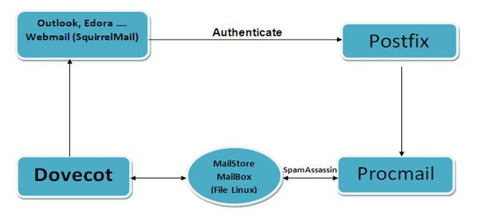
Mô Hình Mail Server Với Postfix

Slide 11
Hương dẫn cấu hình webmail
Source :
https://www.tecmint.com/setup-postfix-mail-server-in-ubuntu-debian/
https://www.digitalocean.com/community/tutorials/how-to-set-up-apache-virtual-hosts-on-ubuntu-16-04

Slide 12

The End
Thank you for watch !

